Slide 1

Астраханский государственный технический университет
КУРСОВОЙ ПРОЕКТ
по дисциплине «Разработка и реализация командных проектов в области информатики и вычислительной техники»
Программа учёта входной и выходной корреспонденции(электронная канцелярия)
  ВЫПОЛНИЛ СТУДЕНТ ГР. ДИНРБ-31
КУЗУРГАЛИЕВ Р.А.
  РУКОВОДИТЕЛЬ ДОЦЕНТ, К.Т.Н. МОРОЗОВ А.В.
Notes:
<номер>
<номер>

Slide 2
ВВЕДЕНИЕ
В современном мире электронная почта и другие электронные канцелярские средства играют важную роль в организации работы офисов и предприятий. Управление входной и выходной корреспонденцией в электронном виде требует эффективной программы учета, которая позволит отслеживать все поступающие и отправляемые документы, обеспечивая их сохранность и доступность для дальнейшего использования.

Slide 3
ПРЕДМЕТНАЯ ОБЛАСТЬ
Одной из функциональных задач секретаря руководителя является регистрация и контроль входящей корреспонденции и исходящей. Под входящей корреспонденцией подразумевают почтовые или электронные сообщения, документы, письма и другие материалы, которые поступают в организацию или человеку от других лиц или организаций. Исходящая корреспонденция - это почтовые или электронные сообщения, документы, письма и другие материалы, которые отправляются из организации или человека другим лицам или организациям. У секретарей, особенно без опыта работы, часто возникают вопросы о необходимости ведения учета входящей и исходящей корреспонденции или сокращении предусмотренных граф. Во избежание конфликтных ситуаций, а тем более решения спорных вопросов в суде, руководителям, любых форм собственности, рекомендуется организовать четкую систему документооборота.
Notes:
<номер>

Slide 4
ПРЕДМЕТНАЯ ОБЛАСТЬ
Одной из функциональных задач секретаря руководителя является регистрация и контроль входящей корреспонденции и исходящей. Под входящей корреспонденцией подразумевают почтовые или электронные сообщения, документы, письма и другие материалы, которые поступают в организацию или человеку от других лиц или организаций. Исходящая корреспонденция - это почтовые или электронные сообщения, документы, письма и другие материалы, которые отправляются из организации или человека другим лицам или организациям. У секретарей, особенно без опыта работы, часто возникают вопросы о необходимости ведения учета входящей и исходящей корреспонденции или сокращении предусмотренных граф. Во избежание конфликтных ситуаций, а тем более решения спорных вопросов в суде, руководителям, любых форм собственности, рекомендуется организовать четкую систему документооборота.
Notes:
<номер>

Slide 5
ПРЕДМЕТНАЯ ОБЛАСТЬ
В данном курсовом проекте будут рассмотрены разработка программы учета входной и выходной корреспонденции в электронном виде, а также её основные функциональные возможности и преимущества перед традиционными методами учета, аналитика требований к системе учета корреспонденции, проектирование базы данных для хранения информации о документах, разработка интерфейса программы для удобного взаимодействия пользователя с системой, а также реализация функционала, позволяющего эффективно управлять процессами работы с корреспонденцией.
Notes:
<номер>

Slide 6
ТИПЫ КОРРЕСПОНДЕНЦИИ
Существует несколько типов входящей и исходящей корреспонденции. Основные типы:
Письмо
Факс
Электронное письмо
Телефонограмма
Докладная или служебная записка
Объяснительная
Заявление
Жалоба
Приказ
Приложение к приказу

Slide 7
  ТЕХНОЛОГИЯ ОБРАБОТКИ ИНФОРМАЦИИ
По результатам анализа предметной области было определено, что в системе существует несколько ролей пользователей:
Стажёр (имеет доступ только к общедоступной информации);
Сотрудник (имеет доступ как к общедоступной, так и секретной информации);
Администратор системы (имеет те же права, что и сотрудник, вдобавок может регистрировать других пользователей системы).
Для того, чтобы получить/изменить роль, пользователю необходимо обратиться к администратору.
Notes:
<номер>

Slide 8
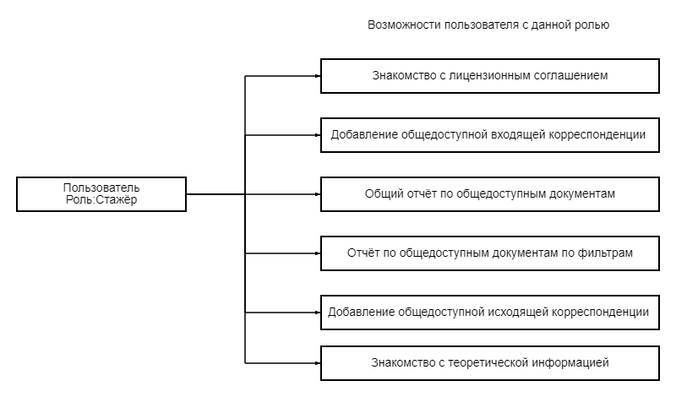
ДИАГРАММА«ДЕТАЛИЗАЦИЯ ПРЕЦЕДЕНТА «СОБЫТИЯ СИСТЕМЫ»». РОЛЬ — СТАЖЁР.
Notes:
<номер>

Slide 9
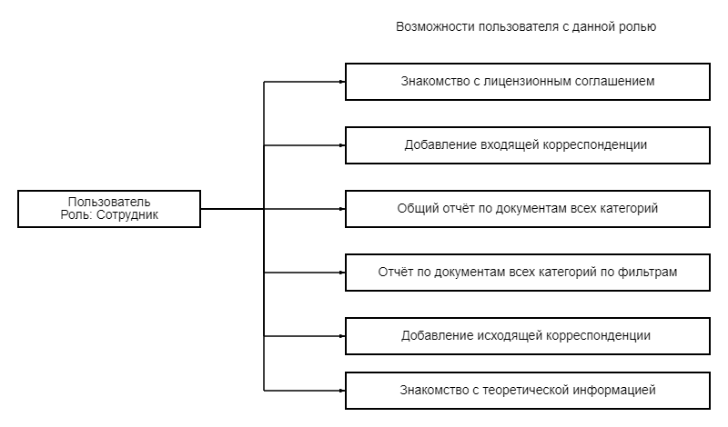
ДИАГРАММА«ДЕТАЛИЗАЦИЯ ПРЕЦЕДЕНТА «СОБЫТИЯ СИСТЕМЫ»». РОЛЬ — СОТРУДНИК.
Notes:
<номер>

Slide 10
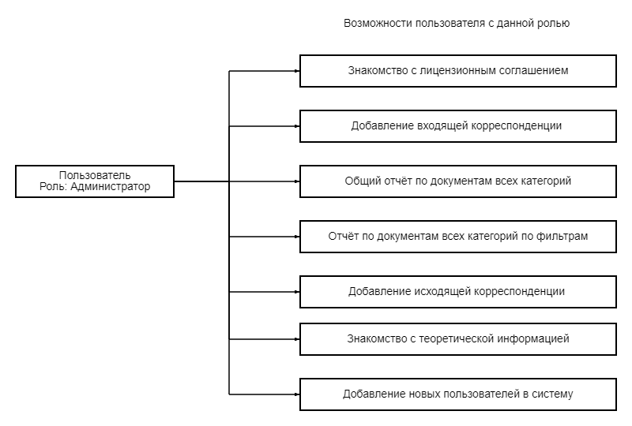
ДИАГРАММА«ДЕТАЛИЗАЦИЯ ПРЕЦЕДЕНТА «СОБЫТИЯ СИСТЕМЫ»». РОЛЬ — АДМИНИСТРАТОР.
Notes:
<номер>

Slide 11
ЦЕЛЬ РАЗРАБОТКИ И НАЗНАЧЕНИЕ ПРОГРАММНОГО ПРОДУКТА
Целью данного проекта является создание программы для работы со всевозможными видами корреспонденции.
Достижение данной цели сопровождается следующими задачами:
- изучить необходимый теоретический материал;
- провести анализ предметной области, составить примерный план разработки;
- проектирование базы данных учёта исходящей и входящей корреспонденции;
- с помощью среды Visual Studio, разработать необходимую программу;
- провести тестирование полученной системы.
Назначение данного программного продукта — облегчить работу сотрудникам компаний и государственных учреждений по документообороту.
Объектом данной курсовой работы будет разработка программы учета входной и выходной корреспонденции в электронном виде, а предметом - её основные функциональные возможности и преимущества перед традиционными методами учета.
Notes:
<номер>

Slide 12
ВХОДНЫЕ И ВЫХОДНЫЕ ДАННЫЕ
Входными данными являются:
- нажатия кнопки для навигации в программе;
- информация о корреспонденции;
- данные о пользователе (роль Администратора)
Выходными данными являются:
- теоретическая информация;
- отчёт;
Notes:
<номер>

Slide 13
СИСТЕМНЫЕ ТРЕБОВАНИЯ
ОС – Windows 10;
Microsoft Visual Studio 2022.
IBM-совместимый компьютер с МП Intel Pentium
не менее 512 МБ ОЗУ;
НЖМД со свободным со свободным объемом не менее 500 МБ
101-клавишная клавиатура
Манипулятор «мышь»
Notes:
<номер>

Slide 14
ЗАКЛЮЧЕНИЕ
В ходе проделанной работы была исследована предметная область – документооборот, его основы и методы. В результате выполнения курсового проекта был создан программный продукт - программа учёта входной и выходной корреспонденции(электронная канцелярия) Программный продукт создан под «Windows» приложение, и создан на языке высокого уровня программирования С#.
В процессе работы были выполнены следующие задачи:
- исследована необходимая теория;
- спроектирована база данных;
- реализовано несколько процедур;.
- спроектировано несколько пользовательских интерфейсов;
- реализовано несколько классов и структур.
Таким образом, цель была достигнута: была создана программа, осуществляющая учёт входящей и исходящей корреспонденции.
Notes:
<номер>
<номер>

